Slide 1
VSÚKHK Veřejné Sbírky na Území Královehradeckého Kraje
Martin Trnka – MOA - Jičín
Lukáš Matoušek – SŠLVT - Odolena Voda

Slide 2
Myšlenka naší aplikace
Myšlenkou naší aplikace je zjednodušení výběru té správné veřejné sbírky, do které chce uživatel vložit své peníze.
Uživatel chce podporovat veřejné sbírky ve svém okolí, chce podpořit opravu památek ve městě kde žije, uvítá to, že při cestě po svém městě uvidí památky, které částečně zafinancoval, pomůže postiženým dětem nebo azylovým domům ve svém okolí.

Slide 3
Rozdělení stránky - DODĚLAT
Domovská stránka s představením projektu
Tabulka s filtry, ty umožňují filtrovat na základě
Města
Okresu
Zaměření sbírky
Mapa umožňující zobrazit sbírky z daného místa

Slide 4
Základní popis funkčnosti
Na stránce se nachází mapa, uživatel klikne na město kde chce podpořit nějaké sbírky, na slideru si určí rozptyl – vzdálenost od bodu který označil – zobrazí se mu informace o veřejných sbírkách v tomto rozptylu (na základě místa, které uvedl zřizovatel té sbírky).
Ten si vybere do které sbírky chce investovat, provede platbu na číslo účtu které se mu zobrazí v té tabulce. Tabulku může kdykoli zavřít pomocí tlačítka umístěného ve spodní části stránky.

Slide 5
Co jsme chtěli udělat a nestihli jsme to?
Kalkulačku
Uživatel označí víc sbírek, vloží výši částky kterou chce darovat.
Kalkulačka spočítá jeho daňový odpočet.
Filtr na základě lokace zadané v textu, ne pomocí mapy.
Rozdělení částky mezi sbírky
Uživatel si označí více sbírek a vloží výši investované částky.
Určí si, zda chce rozdělit částku rovným dílem či v nějakém konkrétním poměru.
Tabulku se všemi sbírkami vedené v databázi KHK.

Slide 6
Co jsme udělali?
Mapu
Kliknutím na místo se zobrazí sbírky v okruhu 25 km, tento rozptyl můžeme kdykoli zvýšit až do 200 km.
Mezi těmito sbírkami se dá scrollovat.
Responsivní design

Slide 7
Data která jsme použili
Použili jsme data „Veřejné sbírky“
Název
IČO
Účel
Číslo bankovního účtu
Webové stránky
Název okresu
Název obce
Zeměpisná délka v souřadnicovém systému WGS84
Zeměpisná šířka v souřadnicovém systému WGS84

Slide 8
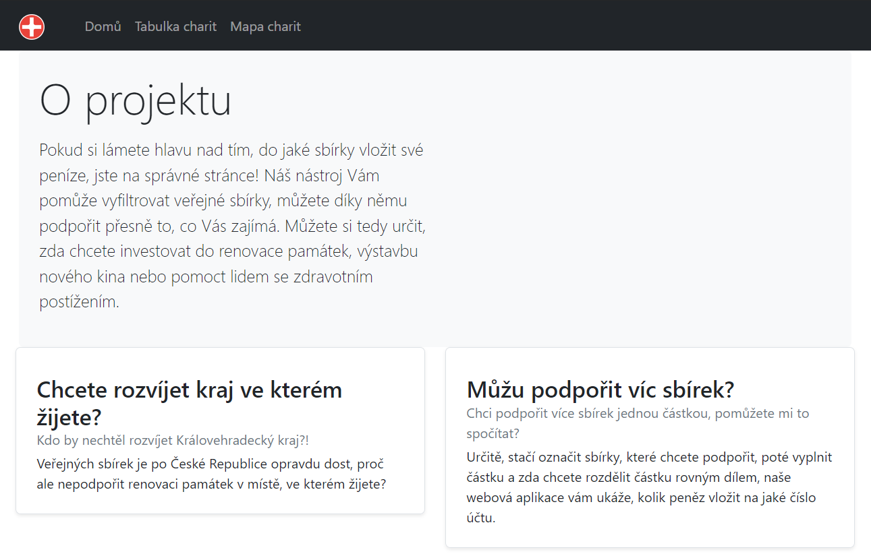
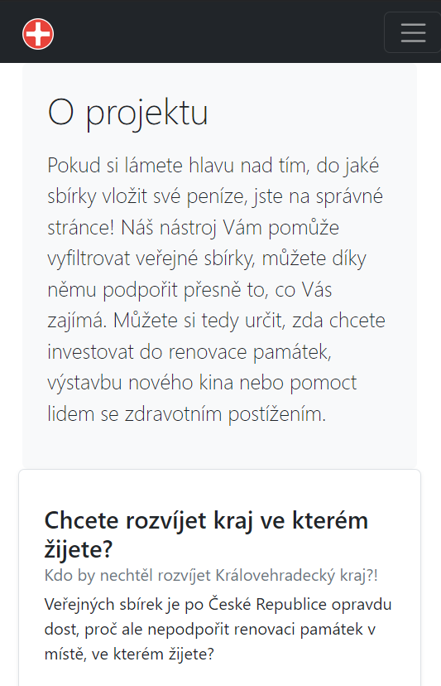
Responsivní design – naše úvodní stránka

Slide 9
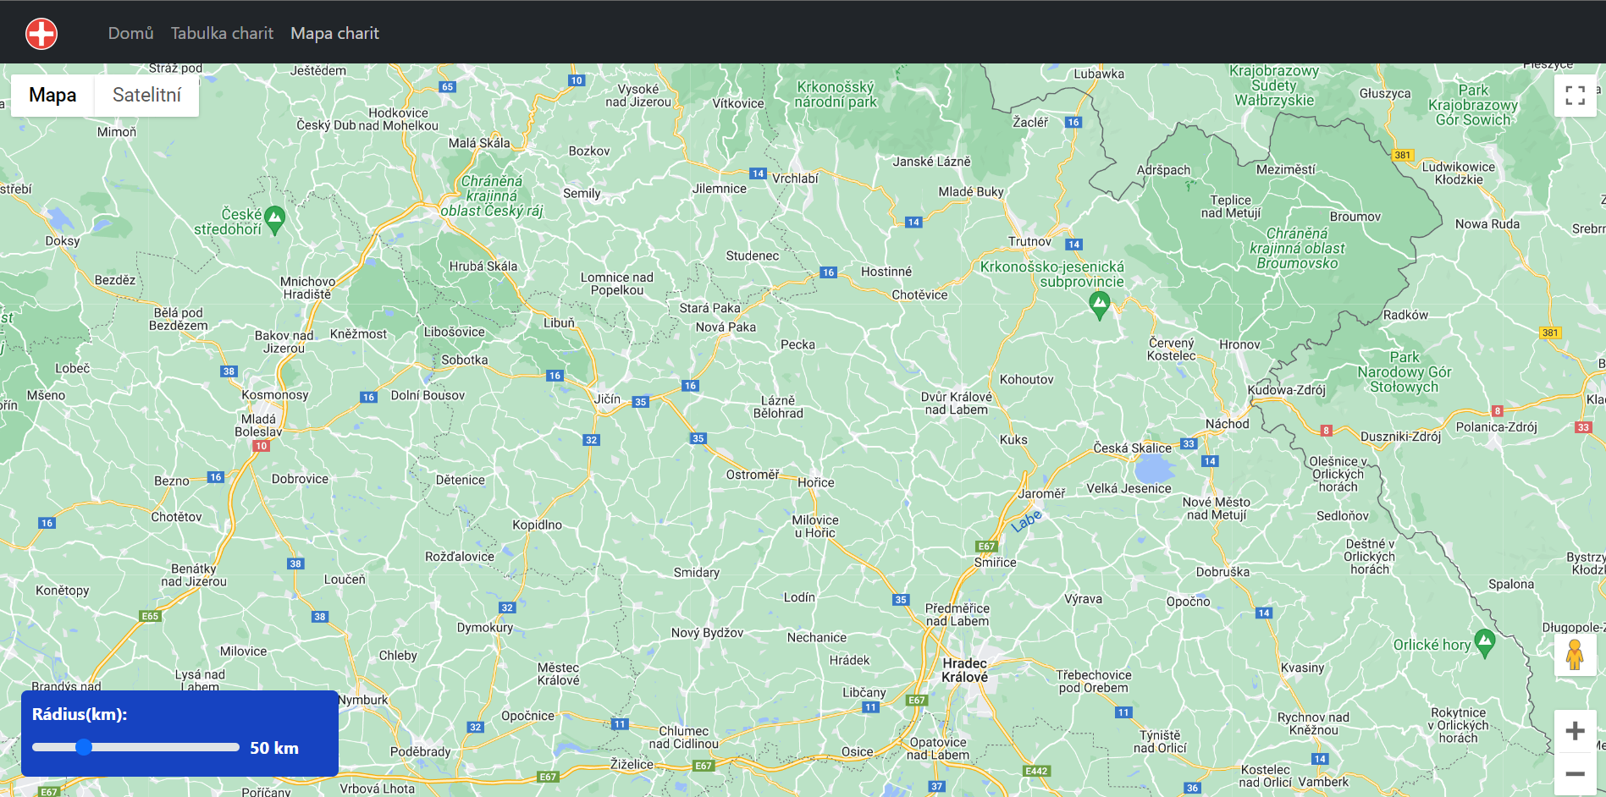
Mapa umožňující filtr před určením lokace

Slide 10
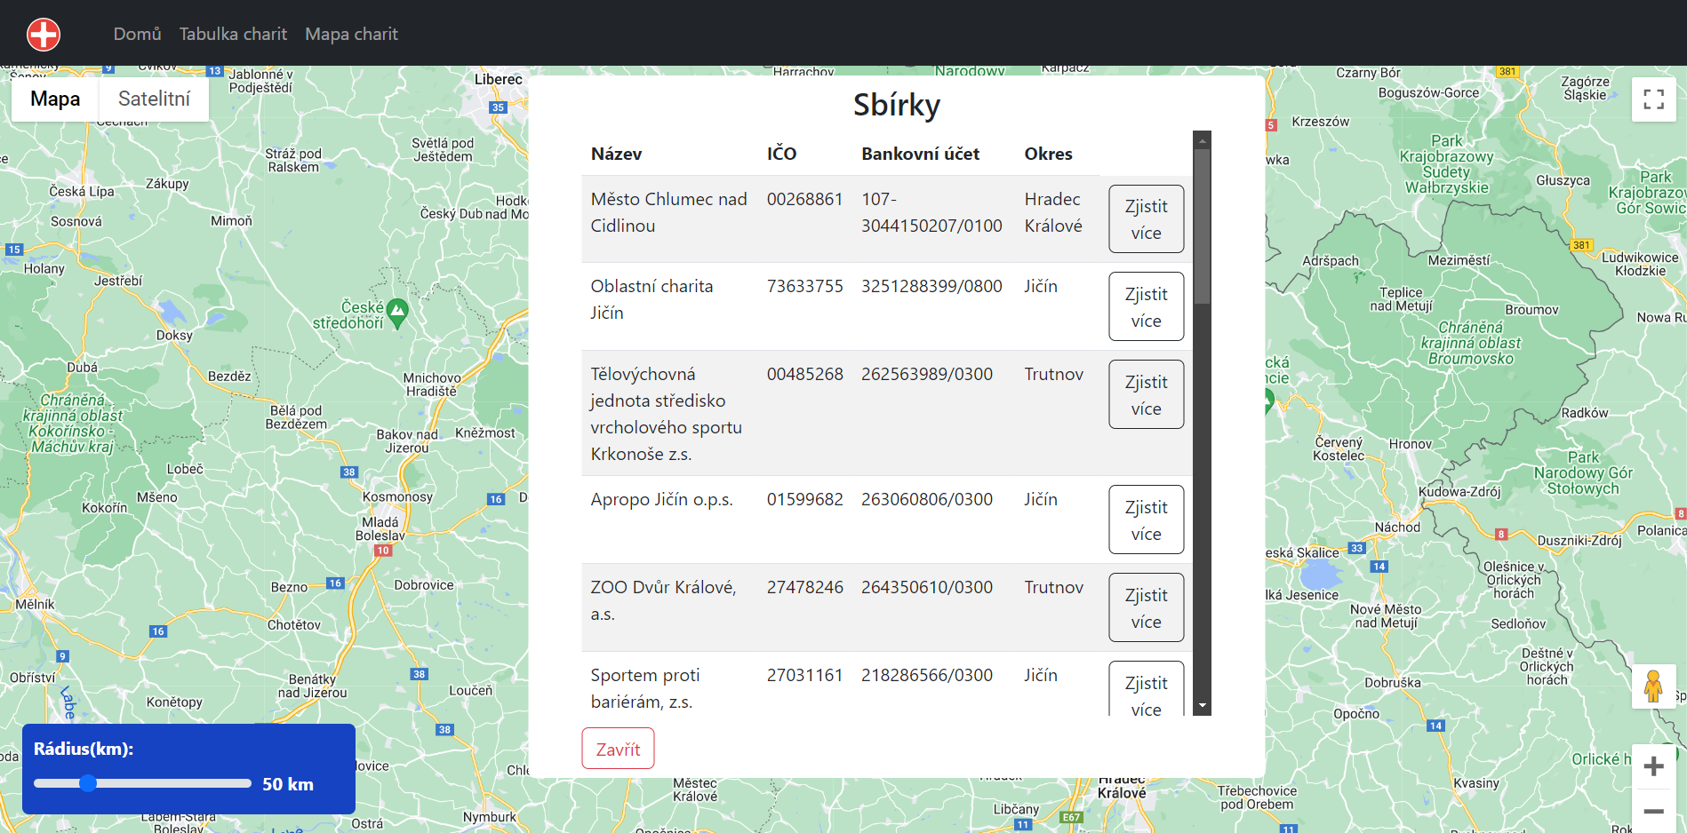
Mapa umožňující filtr po určení lokace

Slide 11
Frameworky které jsme použili
React.js
Next.js
Bootstrap 5

